Slide 1
SUJO-kurs
Kyrre Kjellevold – Gravejournalist i NRK/Førsteamanuensis USN
(PhD, Siv.Øk)
Sjekk ut:
www.muckraker.no

Slide 2
Over fire timer skal vi:
Gjennomgå usikkerheten i regnskapene.
Snakke om kontantstrømmer.
Drøfte former for regnskapsmanipulasjon.
Komme inn på dette med skatt.
m.m

Slide 3
Husk – det dere gjør er svært viktig!

Slide 4
Dere må forstå selskapet!
Hvordan tjener de penger?
Hvordan får de kontanter inn i selskapet?
Hvordan ser det ut sammenlignet med andre i bransjen?

Slide 5
La oss først få tre ting klart
1) Regnskapet gir ikke et objektivt bilde på selskapets økonomiske liv.
2) Inntekter i selskapet er ikke det samme som kontantstrømmer.
3) Regnskapet inneholder en stor mengde estimater som gir selskapet handlerom.

Slide 6
Ta nr 2 først
La oss se på følgende eksempel:
Du er et bemanningsbyrå som leier ut en ansatt, Ove Pedersen, til selskapet Crypto AS. Han skal være regnskapssjef for selskapet i februar og mars (Alle tall nedenfor er oppgitt i 1000 kroner).
Bemanningsbyrået skal få betalt kr 400 av Crypto AS i januar som forskudd for Ove Pedersens arbeid i februar og mars.
Crypto AS skal også betale bemanningsbyrået kr 100 i måneden i februar og mars. Ove Pedersen får utbetalt kr 120 i måneden av bemanningsbyrået.

Slide 7
Kontantstrømmene

Slide 8
Slik blir det i regnskapet

Slide 9
Resultat = kontantstrøm + periodiseringer
Tilordning av inntekter og kostnader slik at inntekter og kostnader som hører til rett periode, inngår I resultatet for perioden/året.
Måling av beholdningsendring, herunder verdiøkning og verdifall i eiendeler og gjeld, slik at disse beholdningsendringene inngår i målingen av inntekter og kostnader for perioden/året.
Periodisering handler også om tidsavgrensning. Levering av en garantitjeneste for eksempel kan pågå over flere år. Garantiinntekten knyttet til denne tjenesten må avgrenses til den enkelte periode/år.
Regnskapsmessig resultat blir derfor noe annet enn netto kontantstrøm

Slide 10
Men ikke bare det…
Hva med kostnader?
De skal sammenstilles med tilhørende inntekt.
Hva betyr det?
Vi plasserer kostnader i balansen, og tar dem inn i resultatet når de har en tilhørende inntekt.
La oss se på noen eksempler.

Slide 11
Ideen bak avskrivninger
Du kjøper en maskin til 10 mill NOK den 1.1 i år 1.
Den har en levetid på ti år. Du forventer altså at den skal gi deg inntekter i ti år.
Hvordan gjør vi det i regnskapet?

Slide 12
Sammenstillingsprinsippet
Vi kan jo ikke føre 10 mill. som kostnad i resultatet når det skal generere inntekter i ti år!
Det første vi gjør er å føre det inn i balansen som et varig driftsmiddel til anskaffelseskost 10 mill. (har vi andre kostnader direkte knyttet til kjøpt kan det også føres inn).
Så fører vi kostnaden tilbake inn i resultatet utover levetiden. Dette kalles avskrivninger.

Slide 13
Vårt eksempel
10 millioner over 10 år gir 10/10 = 1 million kroner i avskrivninger hvert år. Slik gjør de fleste det – også omtalt som lineære avskrivninger.
Da blir det en kostnad i resultatet i år 1 på en million kroner.
Og i balansen blir da gjenværende balanseverdi = 10 - 1 = 9 millioner ved årsslutt på driftsmiddelet.
Men vi kunne også brukt prosentvise avskrivninger. Si med 10 prosent.
Første året: 10*0,1 = 1 million
Andre året: 9 * 0,1 = 900 000
Helt til man avskriver alt som gjenstår i år 10

Slide 14
Andre eksempler på sammenstilling:
Du har periodisk vedlikehold på maskinen. Si hvert fjerde år til 400 000 kroner.
Korrekt regnskapsføring blir da (kan også balanseføre og avskrive, men det tar vi ikke nå):
100 000 kroner som årlig kostnad (avsetning) frem til år 4.
Motposten er en stadig økende gjeldspost i balansen (for husk, det går ikke kontanter ut før i år 4)

Slide 15
Hvordan håndterer vi tap?

Slide 16
Forsiktighetsprinsippet.
Er det over 50 % sannsynlig at du vil tape en rettssak skal du avsette for sannsynlig kostnad i dag når det er klart at det blir et søksmål.
Er det mellom 20-50% sannsynlig skal du nevne det i en fotnote.
Forsiktighetsprinsippet forteller oss at vi skal føre en kostnad/tap når det er sannsynlig. Ikke når det har inntruffet.

Slide 17
Eksempel:

Slide 18
Tap på kundefordringer
En betongentreprenør omsetter for 100 millioner årlig. Den 31.12 hvert år er rundt 20 prosent av dette ikke betalt ennå.
Det betyr at de har en post i balansen på 20 millioner kroner den 31.12 som heter kundefordringer.
Så kræsjer markedet. Totalentreprenør som står for 60% av inntektene går konkurs.
Hva gjør du?

Slide 19
I praksis
I tilfelle konkurs er det vanskelig å gjøre annet enn å ta hele tapet hvis det er usannsynlig at man får igjen noe.
Der det er snakk om vurderinger av alle kunder bruker man historiske tapstall. Altså prosenten av kunder som ikke gjør opp for seg.
Men her er det en glidende overgang og mulighet for opportunisme.

Slide 20
Special case: Nedskrivingsvurderinger
RL §5-3, 3.ledd

Slide 21
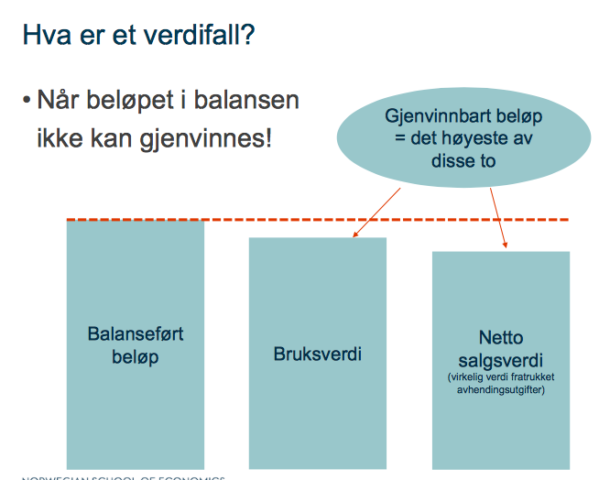
Nedskrivingsvurderinger forts.

Slide 22
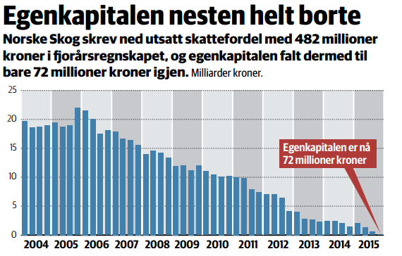
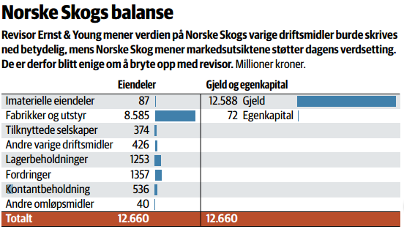
Norske Skog i 2015/2016 – et «kriserammet» selskap
Norske Skog er en av verdens største produsenter av avis- og magasinpapir. Selskapet hadde da 8 fabrikker i 6 land.
Men Norske Skog har en svært prekær økonomisk situasjon!
Markedsverdien av selskapet var da på 862 millioner kroner. På starten av 2000-tallet var selskapet verdt over 30 milliarder...
Ble «reddet» tidlig i 2016 gjennom en restrukturering av gjelden, og har hatt en svak positiv utvikling siden da.

Slide 23
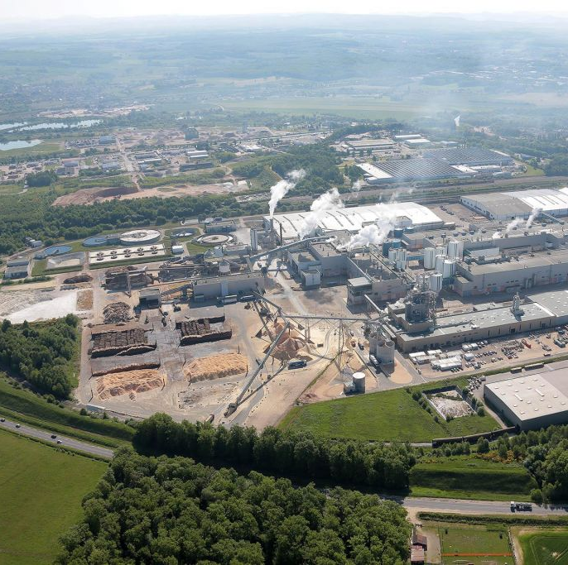
Uenigheten var stor i 2015 mellom selskapet og revisor
Stridens kjerne: Hvor mye var en papirfabrikk verdt ved utgangen av 2015?

Slide 24
Verdt å ta en kikk på note 8 i årsregnskapet til Norske Skog
Ledelsen i Norske Skog har stor tro på fremtiden, og det gjenspeiles i hvilke fremtidsscenarior de legger til grunn i nedskrivingsvurderingene:
“Three explicit scenarios for the group’s current asset portfolio are considered in detail “Reactive”, “Proactive” and “Consolidated”. One scenario is backward looking, assuming a return to 2015 prices levels and cash negative margins as observed in the industry in last year (15% weight). The middle scenario assumes a cyclical uptick with prices above cash cost (50% weight), while the third scenario considers the effects from a consolidation of the industry (35% weight)” ….. “Proactive” assumes a modest continuation of the cyclical uptick experienced in 2016 with higher contract price and lower costs.”
“The impairment model is based on budget figures for 2016, which are different from reported figures for 2015. The budget for 2016 assumes better margins, compared to 2015, for the Norske Skog group reflecting contracted higher prices and lower costs in addition to favourable currency levels.”

Slide 25
Basert på denne korte gjennomgangen bør dere notere følgende
Hvor lang levetid har et driftsmiddel? Det må selskapet selv vurdere. Altså et estimat.
Hvor mye skal man avsette for vedlikehold?
Hvor mye har man vurdert som tapt på utestående kundefordringer?
Hvor mye skal man nedskrive?
Hvor sannsynlig er det at man vil tape en rettssak?

Slide 26
Dette med skatt
Forvirrer journalister hele tiden!

Slide 27
Regnskapet og skatt er adskilt!!
I regnskapet:
Aksjegevinster og aksjetap er henholdsvis finansinntekter og finanskostnader i regnskapet.
Gevinster og tap på driftsmidler blir ført i regnskapet i året de blir solgt.
I regnskapet avskriver man typisk lineært som vist i eksempelet.
I selskapets skattemelding:
Dette er skattefritt etter skatteloven etter fritaksmetoden.
Etter skatteloven kan man ta hele gevinsten som skattbar inntekt i salgsåret, eller minst 20% fordelt årlig. Tap kan man ta inntil 20% i salgsåret og de fremtidige år.
Etter skatteloven skal man bruke saldometoden (den prosentvise metoden vist tidligere).

Slide 28
Konsekvens
Regnskapsmessige resultatet kan være større eller mindre enn det som selskapet leverer i skattemeldingen.
Hvorfor?
Fordi grunnlaget er forskjellig som vist i forrige slide.
Konsekvens:
Noen av forskjellene er midlertidige. Et driftsmiddel blir jo avskrevet helt begge steder.
En gevinst eller tap kommer til beskatning til slutt.
Men noen forskjeller er permanente, som aksjegevinster.
Andre permanente? Ansattefester og slikt er ikke nødvendigvis kostnader som gir fradrag i skatt. Men det er kostnad i resultatet.

Slide 29
Hvor blir forskjellene størst og minst?
Størst
Investeringsselskaper.
Selskaper med store investeringer i anleggsmiddel.
Minst
Konsulentselskaper, salgsselskaper etc.
Andre selskaper som primært har løpende utgifter som lønn, husleie og den slags.

Slide 30
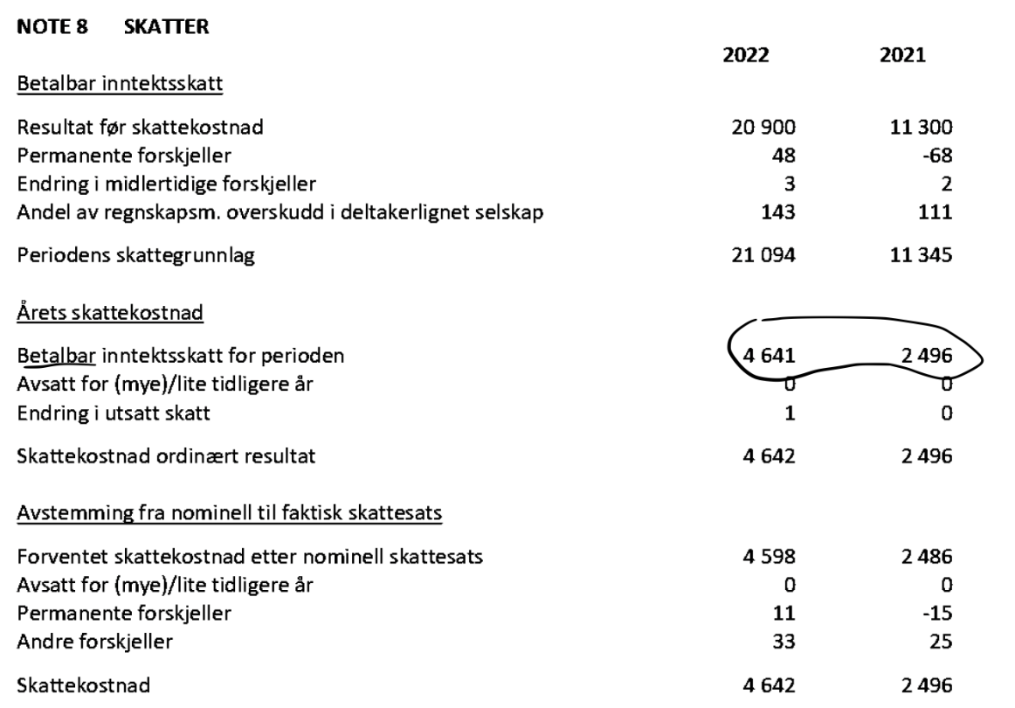
Hvordan tolke skatt og regnskap da?
Skatten i resultatet er 22% av det regnskapsmessige resultatet når vi hensyntar permanente forskjeller. Det er altså en sammenstilling av årets resultat med skatten på resultatet (sammenstillingsprinsippet)
Den betalbare skatten finner du i skattenoten hvis det er et større selskap, eller bare spørre skatteetaten hvis ikke.

Slide 31
Dette med fremførbare underskudd
Husk at skattesystemet er ment å være symmetrisk, og forsøker å være nøytralt på inntektsgrunnlag.
Med symmetri menes at akkurat som overskudd er skattbart, vil underskudd gi fradrag på skatt.
Nøytralitet betyr at skatt på inntekt og formue bør være uavhengig av grunnlag. Det stemmer åpenbart ikke, fordi e.g. primærbolig inngår med 25% i grunnlaget for formuesskatt.

Slide 32
Husk at skatt motiverer adferd
Skal et selskap selge et driftsmiddel/eiendom er det bedre å plassere det i et single purpose selskap og selge aksjene skattefritt (Fritaksmetoden).
Derfor finner man så mange selskaper som heter:
Almegården 89A AS
Kongensgate 34 AS

Slide 33
Dette med utbytte og lån

Slide 34
Utbytte
Hva som kan deles ut som utbytte er fastsatt i aksjeloven. Se asl. §8-1, 1.ledd:
«Selskapet kan bare dele ut utbytte så langt det etter utdelingen har tilbake netto eiendeler som gir dekning for selskapets aksjekapital og øvrig bundet egenkapital etter §§ 3-2 og 3-3»
Kort sagt: Selskapet kan dele ut egenkapitalen som er opptjent i selskapet, eller det som er innskutt av eierne utover aksjekapitalen (overkurs).
Eksempel på overkurs: Utsteder 1000 aksjer til kr. 100 i pålydende. Aksjene selges til kr 1000.
Da blir aksjekapitalen 1000 x 100 = 100 000 kroner.
Overkursen blir det resterende: 1000 * (1000-100) = 900 000 kroner i overkurs.

Slide 35
Regnskapsføring av utbytte
Journalister blander ofte sammen dette.
Selskapet som deler ut utbytte avsetter for det i regnskapet som danner grunnlaget for utbytte.
Altså deles ut utbytte for 2021-resultatet avsettes det i 2021-regnskapet. Dette er styrets forslag til utbytte.
Det er dette regnskapet som danner grunnlaget for hva som kan deles ut som utbytte i 2022!
Den påfølgende våren/sommeren 2022 blir utbytte offisielt vedtatt på generalforsamlingen, og utbetalt kort tid senere.
Generalforsamlingen kan velge å dele ut mindre utbytte, men ikke mer.

Slide 36
Eksempel:

Slide 37
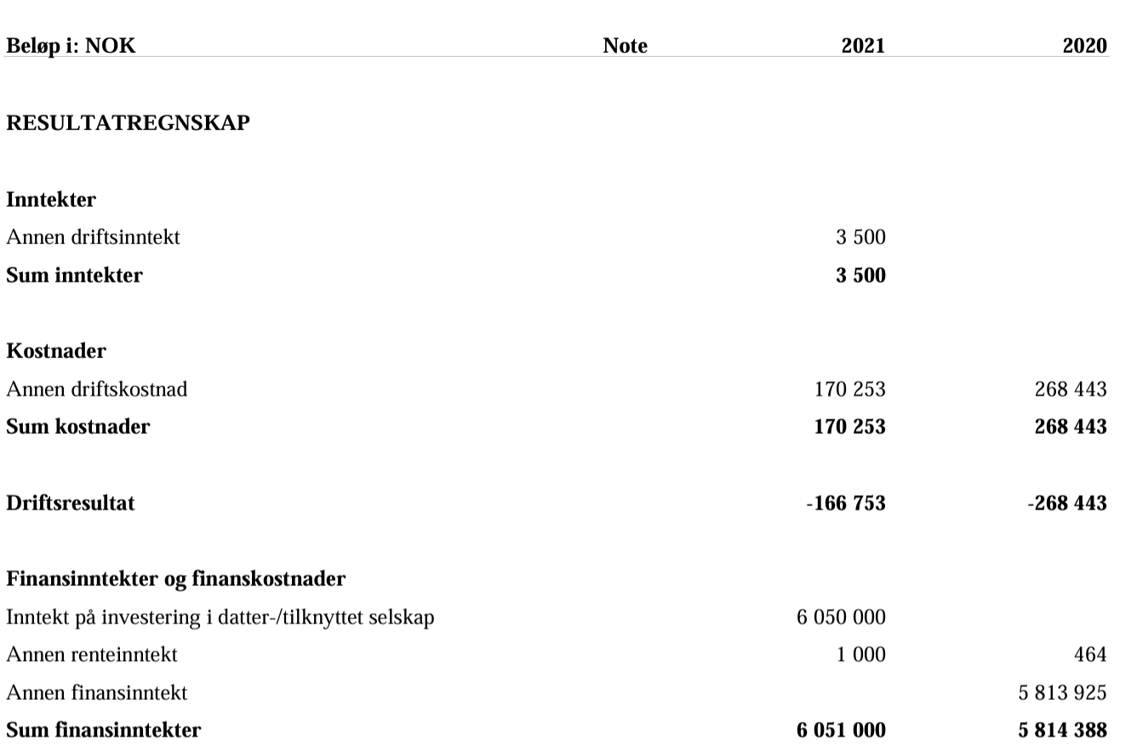
Men….
I selskapet som mottar utbytte blir det regnskap i året det blir vedtatt på generalforsamling.
Unntaket er i konsern.
Dette er altså investeringsselskapets andel av 2020-utbytte (55%), som vi finner i 2021-regnskapet til dette selskapet.

Slide 38
Hva med aksjonærlån?
Dette var mer populært tidligere. Da ble det gunstig beskattet, og ofte kalt «skjult utbytte».
Nå blir det beskattet som utbytte. Ikke lenger så vanlig. Du kan ikke låne ut mer enn du kunne delt ut i utbytte.
Men…for de som bruker selskapets bankkonto som sin egen, så kan regnskapsfører ved årsslutt spørre vedkommende hva dette er for noe, og da kommer gjerne svaret «det er et lån – det skal tilbakebetales».

Slide 39
Eks: Hanakam & Nielsen sakene

Slide 40
Kort om konsernregnskapet

Slide 41
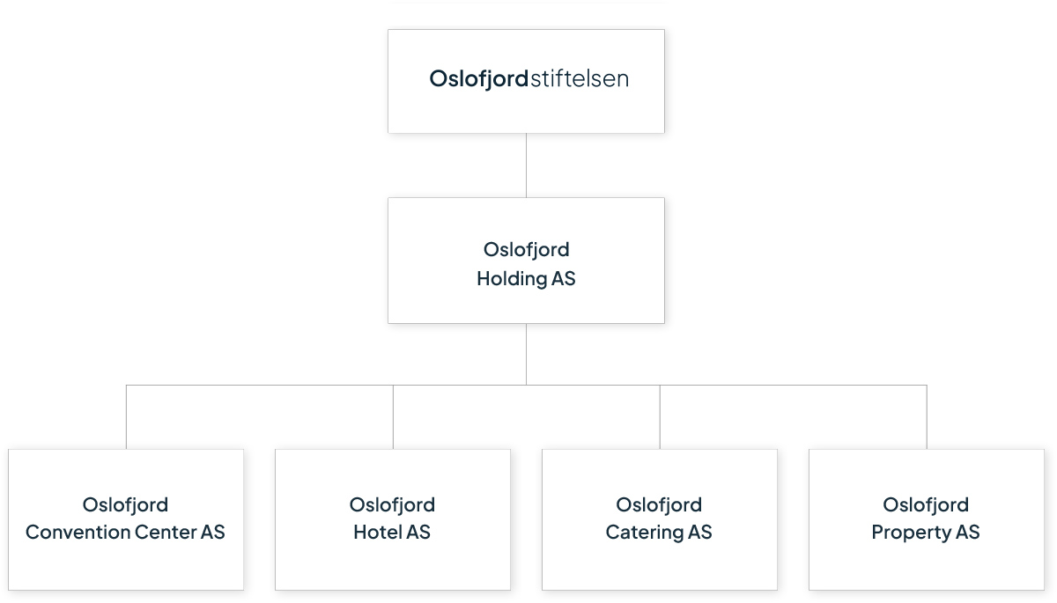
Hvis du har en slik struktur
Og du har inntekter og kostnader oppover og nedover i systemet.
Da har det vel egentlig ikke skjedd en verdiskapning?

Slide 42
Har du en konsernstruktur bør du alltid begynne med konsernregnskapet
Der blir interne transaksjoner og eiendeler/gjeld skapt av dette eliminert.
Formålet er å vise konsernets økonomiske liv som det var en «enhet».
Problemet er at i små selskaper så slipper man å utarbeide konsernregnskap i mange tilfeller.
Da må du studere mor- og datterselskapene nøye.
Se på interne fordringer.
Studer gjeldssiden.

Slide 43
Mange farer i kompliserte strukturer – og vanskelig å oppdage uten konsernregnskapet
Typisk man kan se:
Morselskapet tar betalt for tjenestene til døtre. «Management fees»
Dette er ikke verdiskapning!
Kan lede til å overvurdere lønnsomheten i mor. Dette skjedde i «Finance credit».
Si morselskapet får støtte fra myndighetene til å drive avrusningssenter, asylmottak eller lignende.
Mor får støtte, men en datter eller tilknyttet selskap eier lokalene som tar seg «godt betalt» for husleie.
Tilknyttet selskap er et selskap der man eier mellom 20-50% av aksjene.
Er dette et konsern og de har konsernregnskap, må du ned i det enkelte underregnskap for å avdekke dette.

Slide 44
Dette med revisor…

Slide 45
Revisor skal være en «gatekeeper»
Noen selskaper må ha revisor. Alle aksjeselskaper der:
Driftsinntektene fra den samlede virksomheten må være mindre enn 7 millioner kroner.
Selskapets balansesum må være mindre enn 27 millioner kroner.
Gjennomsnittlig antall ansatte ikke overstiger 10 årsverk.
Hvis revisor har mistanke om at han blir motarbeidet, eller bistår indirekte i økonomisk kriminalitet, skal han trekke seg.
Ny revisor må spørre tidligere revisor om hvorfor han trakk seg. Og kan da ikke automatisk godta oppdraget.
Hvis et selskap som må ha revisor ikke finner noen villige blir det tvangsoppløst!

Slide 46
At revisor trekker seg er et tydelig «rødt flagg»

Slide 47
Revisors oppgaver
Kontrollere at regnskapet ikke inneholder «vesentlige feil».
Vesentlig betyr er her en fastsatt grense. Typisk 5% av resultatet det året f.skatt eller lignende.
Altså har revisor ikke et ansvar for å finne alle feil!
Signere på selskapets næringsoppgave til skattemyndighetene.
Føre kontroll med at selskapet følger bokføringsloven.
Og relativt nytt: Melde fra til økokrim ved begrunnet mistanke om økonomiske lovbrudd, som hvitvasking.

Slide 48
Hvordan jobber revisor?
Revisor kontrollerer ikke alle transaksjoner (husk dette med vesentlighet):
Revisor må ha «betryggende sikkerhet» for at det ikke foreligger vesentlige feil.
Dvs. revisor kontrollerer et utvalg av transaksjoner der det er mange små, og typisk de største der det er stor forskjell på kronene det er snakk om.
Der revisor finner feil med selskapets egne kontroller må han utføre mer arbeid.
Men hvis si underslaget er under hva som er regnet som vesentlig kan revisor da kanskje ikke ha ansvar for å oppdage det.

Slide 49
Revisors ulike konklusjoner
Les revisjonsberetningen nøye. Hvis revisor avviker fra beretningen (med forbehold, negativ beretning eller ikke kan uttale seg) er dette tydeligere røde flagg.
Revisor kan også vise til vesentlig informasjon i regnskapet som du bør se nærmere på.

Slide 50
Masse eksempler der revisor har sovet i timen…

Slide 51
Regnskapskvalitet
Ting du bør se etter før du stoler på regnskapet

Slide 52
Veldig mye starter med en forventning om hva du skal finne i regnskapet!
Du forventer at en industribedrift skal ha:
Varige driftsmidler som fabrikk, tomten fabrikken står på osv. Altså stor eiendelssiden.
Du kan forvente at dette er finansiert med gjeld, men desto eldre selskapet er, desto mer egenkapital kan du forvente.
Trolig lave driftsmarginer, men høy omsetning og derfor stort resultat i absolutte kroner.
Du forventer at en konsulentbedrift skal ha:
Liten eiendelsside hovedsakelig bestående av utestående med kunder (kundefordringer).
Høye driftsmarginer fordi kostnadene hovedsakelig er lønn, husleie o.l.
Lav gjeldsgrad.

Slide 53
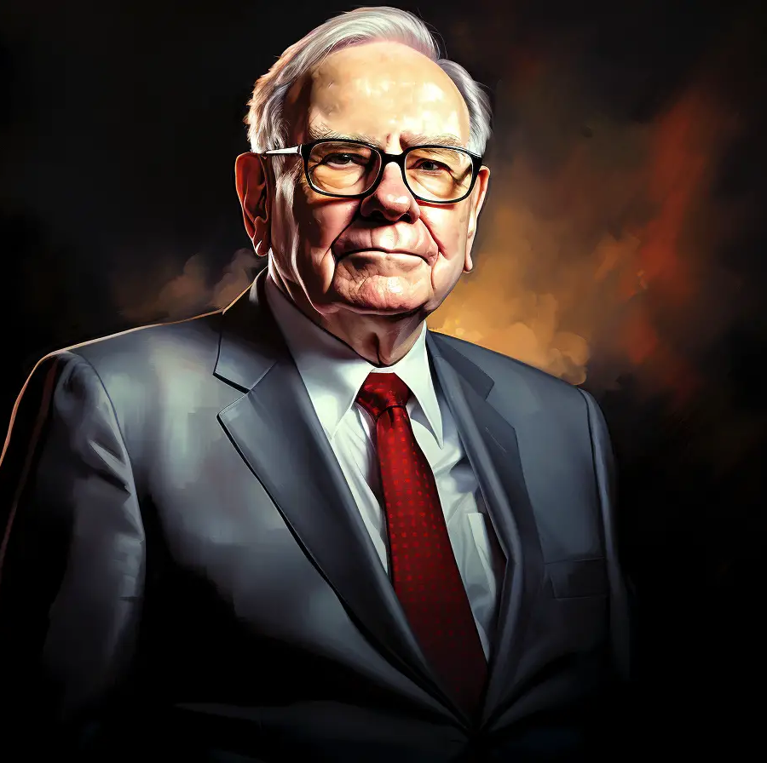
«The key to investing is…determening the competetive advantage of any given company and, above all, the durability of that advantage. The porducts or services that have wide, sustainable moats around them are the ones that deliver rewards to investors.»

Slide 54
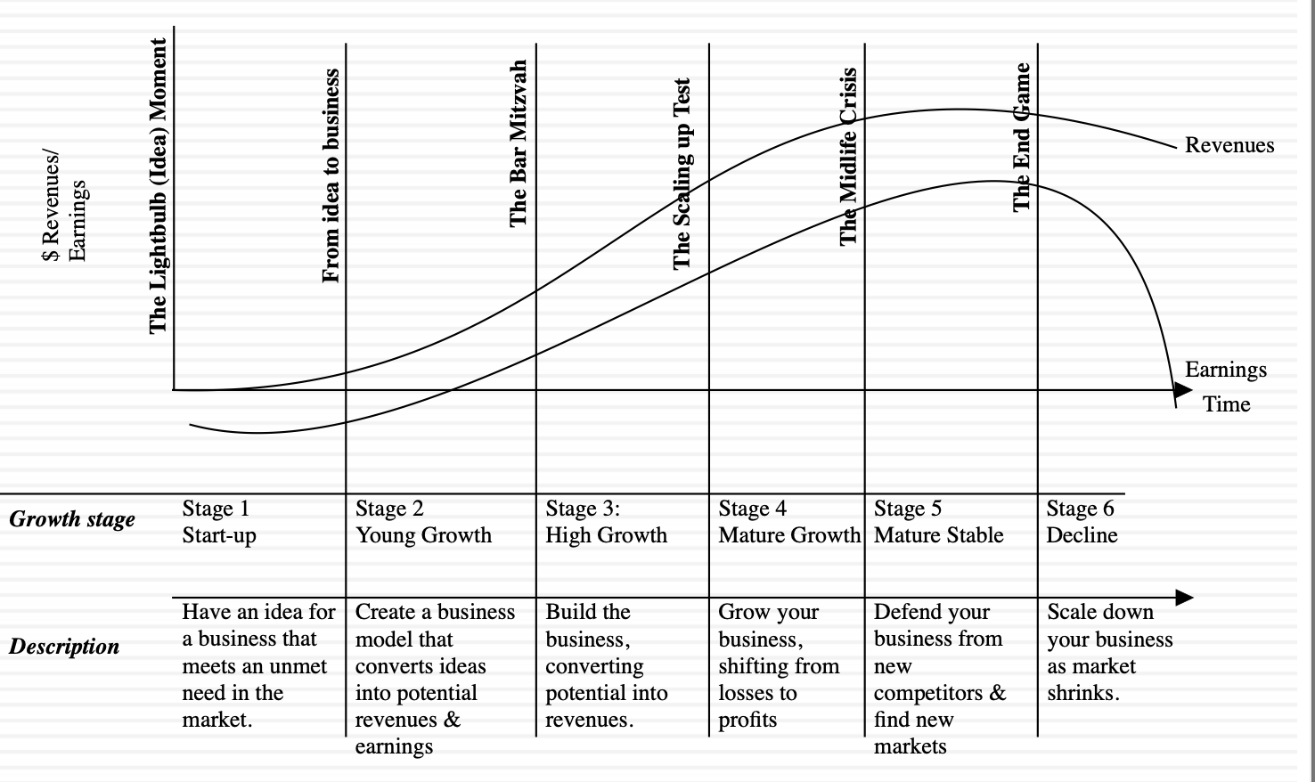

Slide 57
Husk ved inflasjon
Inntektene får du jo til dagens priser stort sett.
Men mange av kostnadene er jo historiske:
Som driftsmidler – de ble jo kjøpt for lenge siden og avskrevet over tid.
Som tap på fordringene kan være fra tidligere år – og da gjenspeiler ikke tapet det reelle tapet.
Litt for viderekommende dette, men greit å være klar over.

Slide 58
Vi har mange marginer du kan regne ut
De mest normale å ta for seg er:
Driftsmarginen for selskaper med ordinær drift (driftsresultat/driftsinntekter).
Eventuelt resultatmarginen f. skatt. (ordinært resultat f. skatt / sum driftsinntekter)
Det gir ikke mening å se på marginer for holdingselskap/investeringsselskap. De lever ikke av drift men av aksjegevinster og utbytte.
Men husk marginer bør alltid tolkes med forståelse for hva slags selskap det er snakk om.
La oss ta et eksempel.

Slide 59
Eks: Tannlegekontor
Selskapet etablert for 15 år siden. Enkelt aksjeselskap for en privatpraktiserende tannlege.
Tannlegen har utover seg selv en tannlegepleier som ansatt.
Driftsresultatet er seks millioner i pluss av en inntekt på ti millioner kroner.
Det gir en driftsmargin på 60% (6/10 = 0,6).
Hva tenker dere?

Slide 60
Her kan du gå i fella
Årsaken til de gode marginene er trolig det følgende:
Tannlegeutstyret kjøpt for flerfoldige millioner er nå ferdig avskrevet. Det er femten år gammelt, og må trolig byttes ut snart.
Det som ligger i regnskapet av kostnader er derfor hovedsakelig lønnskostnader og husleie/strøm.
Det de gode marginene ikke viser er behovet for større oppgradering/utskiftning av utstyret. Dette vil lede til stor kontantstrøm ut av selskapet.
Det gjør at selv om regnskapet viser stor lønnsomhet, må man studere nærmere for å finne årsaken.
Når driftsmidler er helt avskrevet ligger de ikke lenger i balansen selv om selskapet eier dem.

Slide 61
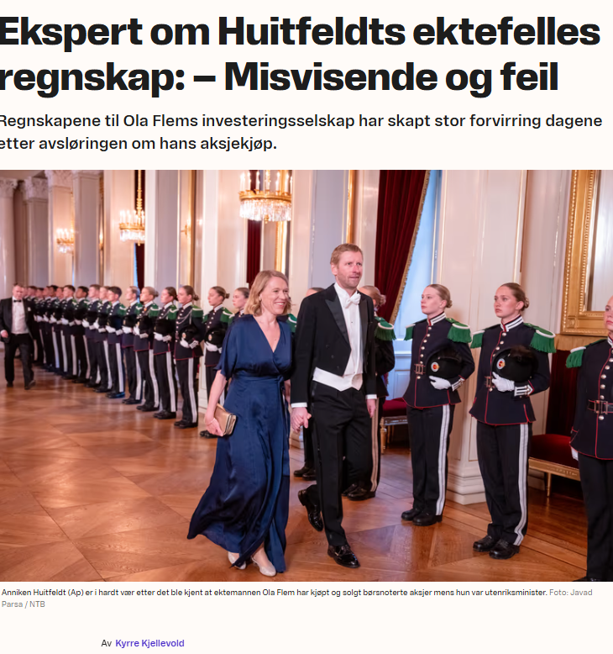
Du må alltid sjekke om regnskapet gir mening – før du publiserer egne analyser
Det kan faktisk inneholde feil – eller feilføringer. Spesielt hvis det ikke er revidert.
Stadig flere gjør regnskapet på egenhånd med software – uten å ha forsket på det vil jeg tippe det gjøres flere feil i dag enn tidligere.

Slide 62
I Norge skilles det mellom regnskapet til små- og store selskaper
Små selskaper er de som kun overskrider ingen eller en av følgende kriterier:
Balansesum på 84 millioner kroner.
Salgsinntekter på 168 millioner kroner.
Gjennomsnittlig antall ansatte i regnskapsåret = 50.
Du får langt mindre noteinformasjon, og kan ofte stå uten noter om skatt, lønn osv ☹
Ofte i små selskaper hverdagskriminaliteten skjer.

Slide 63
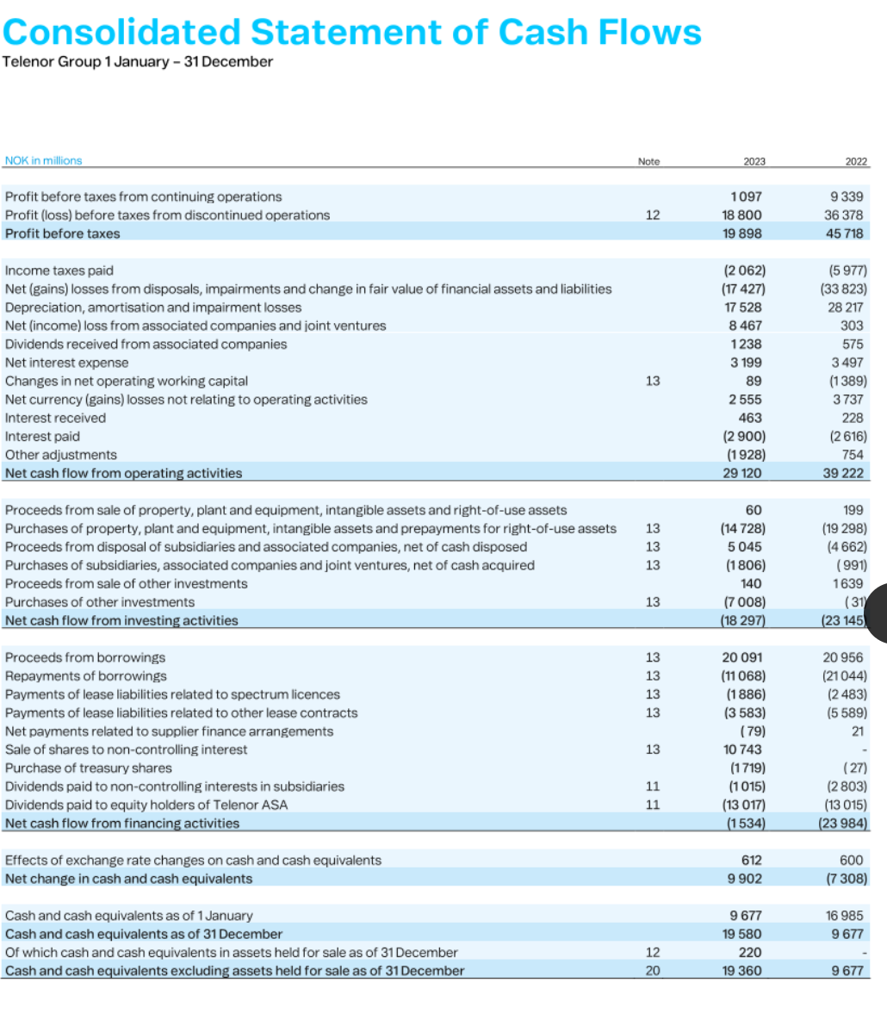
Studer alltid kontantstrømmene
I større selskaper kan man se på kontantstrømoppstillingen. Se eksempel under:

Slide 64
Ved hjelp av denne oppstillingen kan du se:
Se hvor mye av selskapets driftsinntekter som faktisk gir kontantstrømmer inn til selskapet.
Du kan raskt få oversikt over hva selskapet investerer av driftsmidler (like interessant som salg)

Slide 65
Noen tanker
Hvis resultatet i regnskapet over lang tid er større enn netto operasjonell kontantstrøm er det et urovekkende tegn.
Kan indikere varelageroppbygging – hvorfor?
Økning i kundefordringer – hvorfor?
Reduserte tapsavsetninger?
Et selskap som ikke investerer i nye driftsmidler vil slite med veksten over tid.

Slide 66
Konkret case jeg nylig satt med

Slide 67
I mindre selskaper kan man gjøre andre tilnærminger, som
Hvor stor andel utgjør kundefordringene av årets driftsinntekter?
Du kan se på EBITDA (earnings before interest, taxes, depreciation and amortization:
Du tar driftsresultatet og så legger du til avskrivninger og evt. nedskrivninger.
Årsaken til at du legger til disse er at det er kostnader uten kontantstrømeffekt som du nå vet ☺

Slide 68
Økonomisk kriminalitet

Slide 69
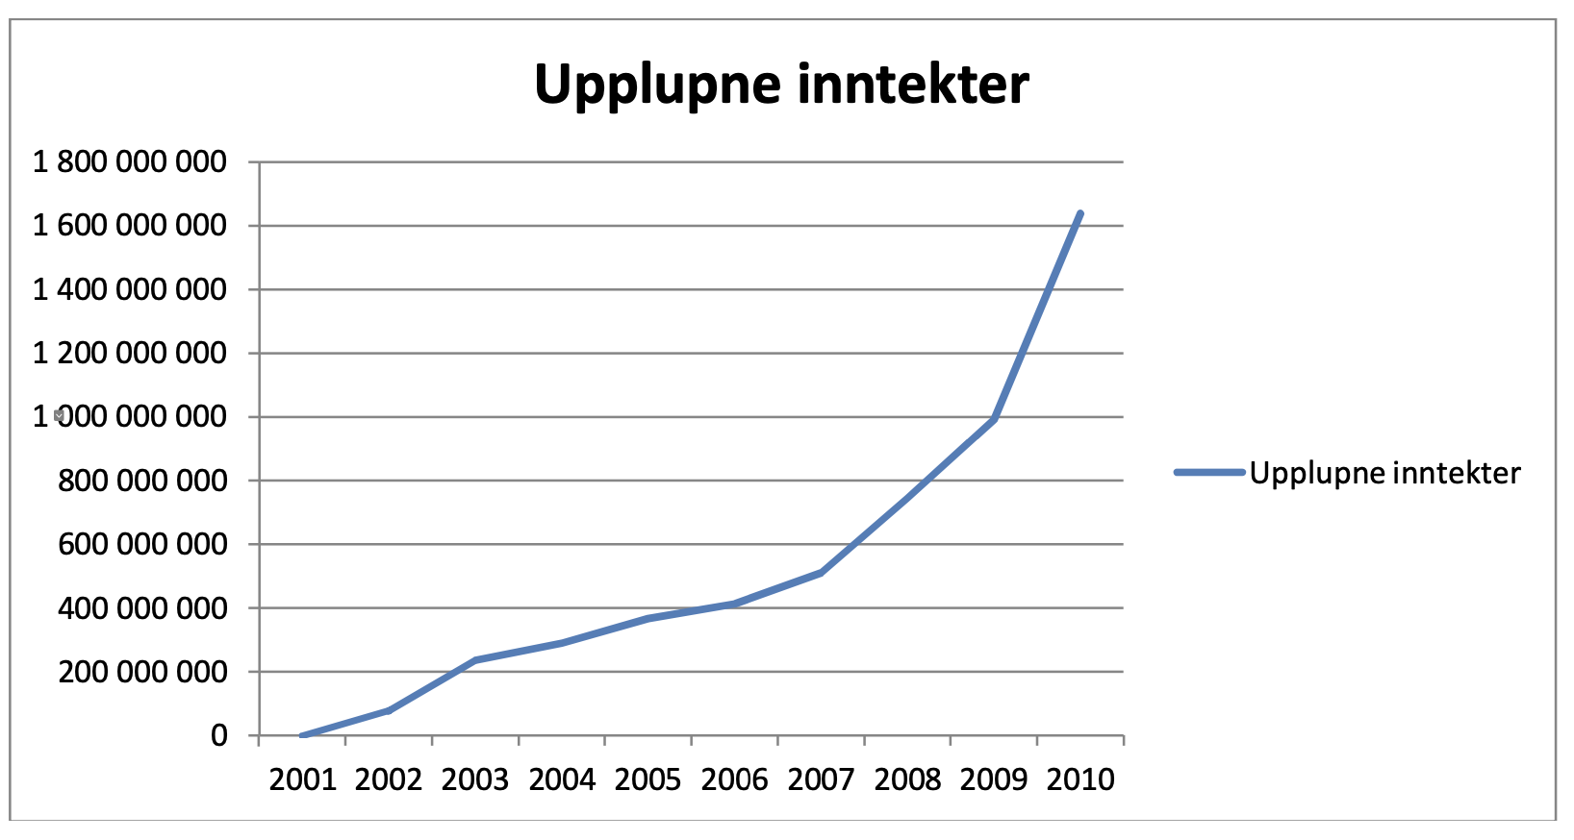
Vanskelig å bruke regnskapet alene for å avdekke dette!
Men av og til kan enkle analyser avsløre omfattende manipulasjon. Tenk Troms Kraft.
Det viktige er å forstå selskapets forretningside, og hvordan det får omgjort inntekter til kontanter.
Ser man det, vil man se avvikene.

Slide 70
Dette ga ingen økonomisk mening.

Slide 71
Typisk skjer falske inntekter gjennom kraftig økning i utestående hos kunder.

Slide 72
Hvitvasking
Hvitvasking vil si å tilsløre utbytte fra en kriminell handling – altså føre den inn i den legale økonomien.
F.eks. gjennom falske lønnslipper, overprisede kostnader etc.
Det kan også være gjennom kickbacks. Du selger dyrt til en «venn» og så betaler du tilbake deler av gevinsten.
I retten havner stort sett bare de enkle formene. Som narkotikarelatert kriminalitet.

Slide 73
Dette eksempelet lurer jeg på om dagen…

Slide 74
Verdien av regnskapet som hypotesebygger

Slide 75
Her fikk vi tips om omfattende ulovlig gråmarkedslån til de mest trengende i samfunnet
Selskapet CIM AS var en av de sentrale aktørene. Vi fikk se kontrakter der de krevde 10% av lånesummen som gebyr.
Basert på regnskapet kunne vi da gjøre en foreløpig beregning. Hvis driftsinntektene hovedsakelig utgjøres av dette gebyret, kan vi ta driftsinntektene/0,1 for å finne lånestørrelsen hvert år.
Basert på dette kan vi anta at det er mange investorer som star bak lånene. Hvordan finne dem?
Data på historiske og aktive pant kan man kjøpe fra f.eks. Ambita.
Ofte tok CIM AS pant for å sikre sitt gebyr. Privatpersoner og selskaper rundt samme tid kunne vi anta var långivere.
Så fikk vi en liste av personer og selskaper, som vi så kunne hente ut historiske og aktive pant til.
Så kunne vi igjen se på navn som hadde pant I tidslinje rundt disse osv.

Slide 76
Regnskapet kan altså være utgangspunktet for en «prosjektskisse»
Tomtemilionene som forsvant.

